Slide 1
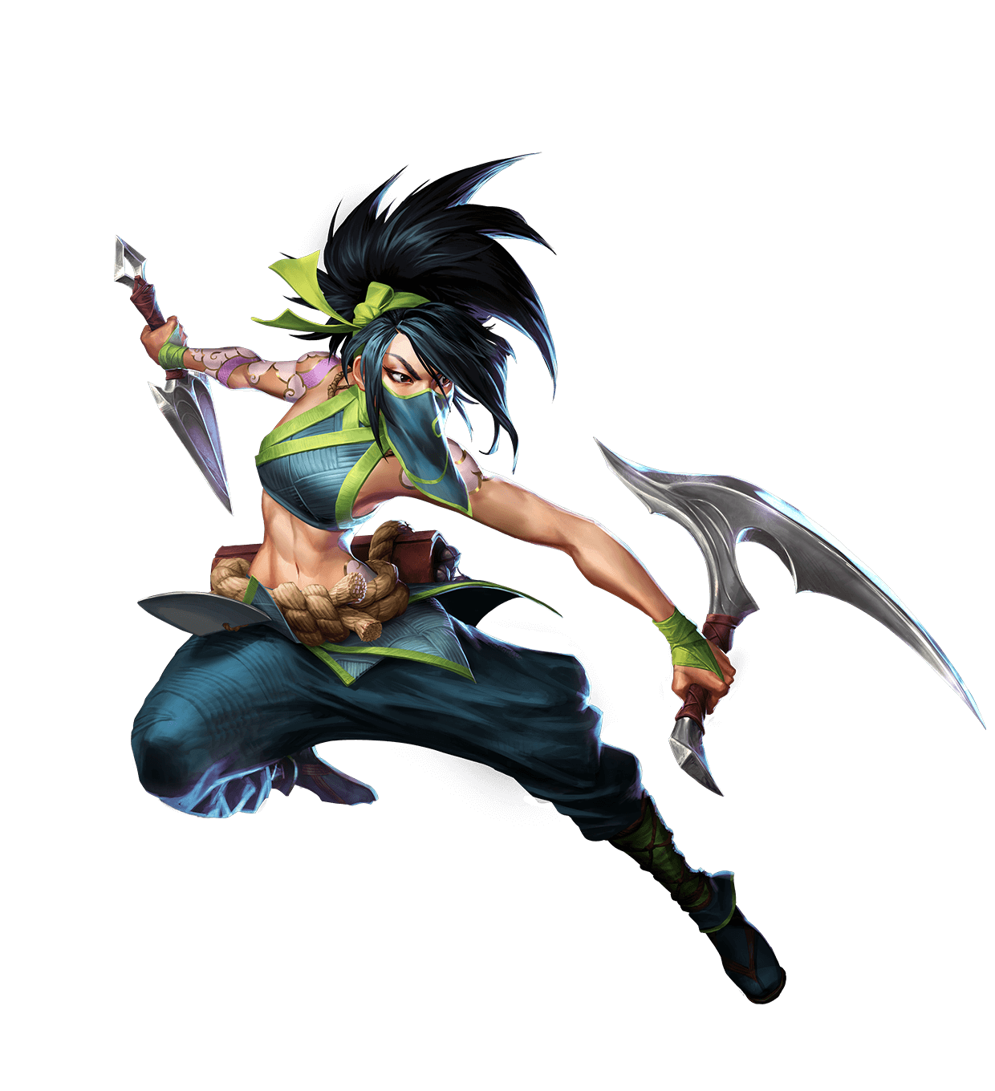

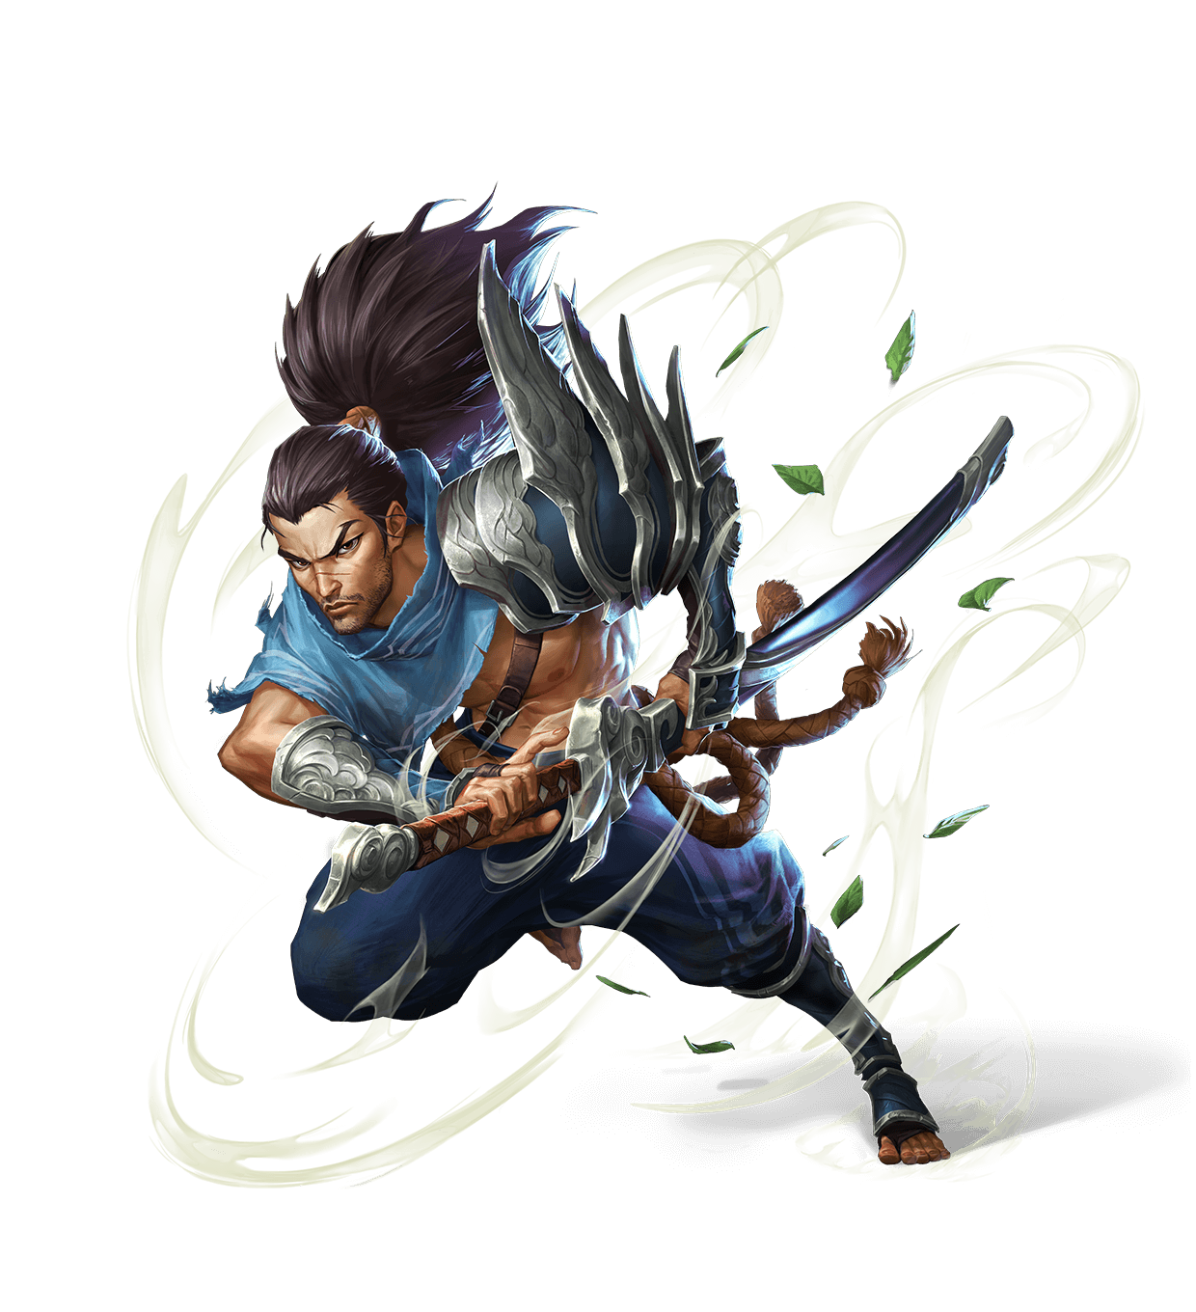
Isabela Hantke
RA: 03221007

Slide 2
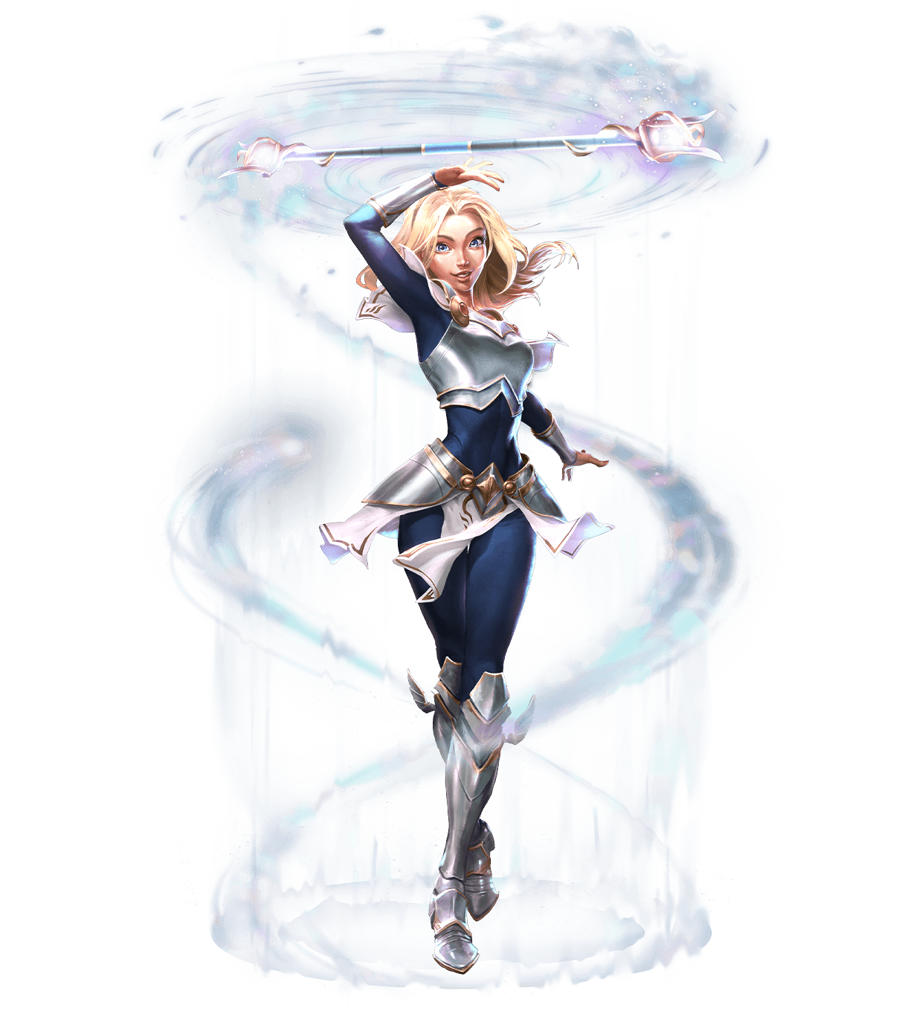
Como descobri o lol e por que ele é importante?

Slide 3
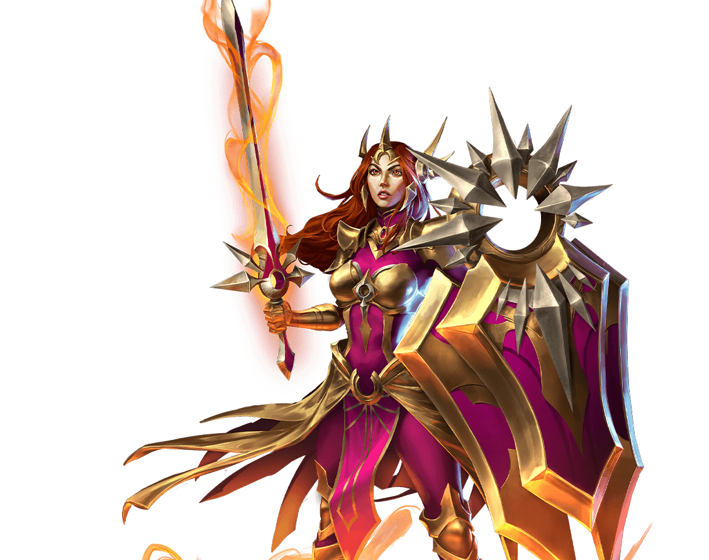
Resiliência
Paciência
Criatividade

Slide 4
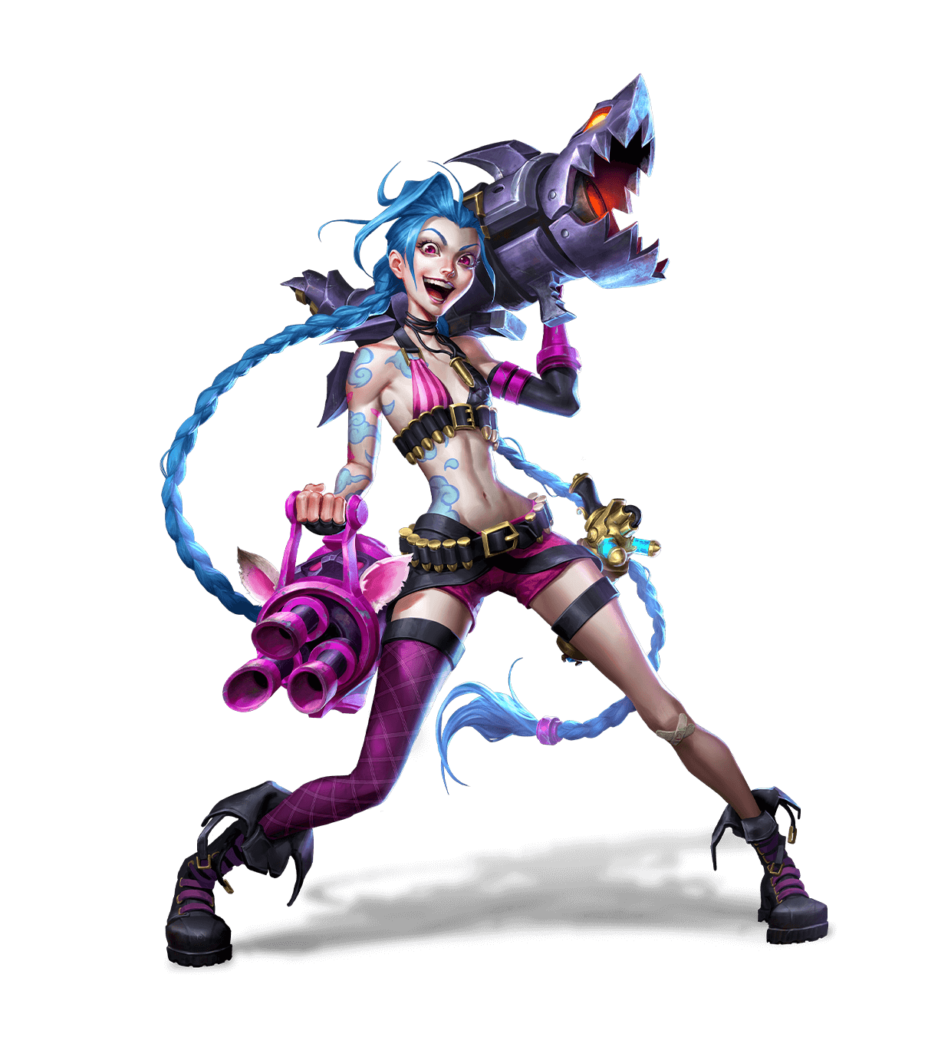

Qual foi a maior dificuldade e a maior superação?

Slide 5
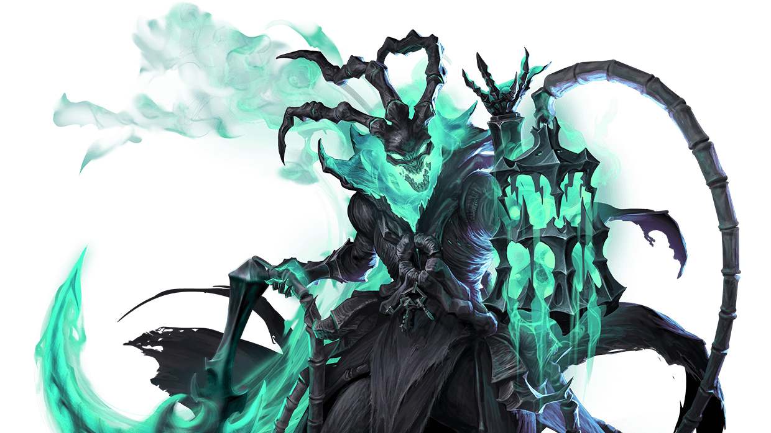
Agradecimentos

